Slide 1
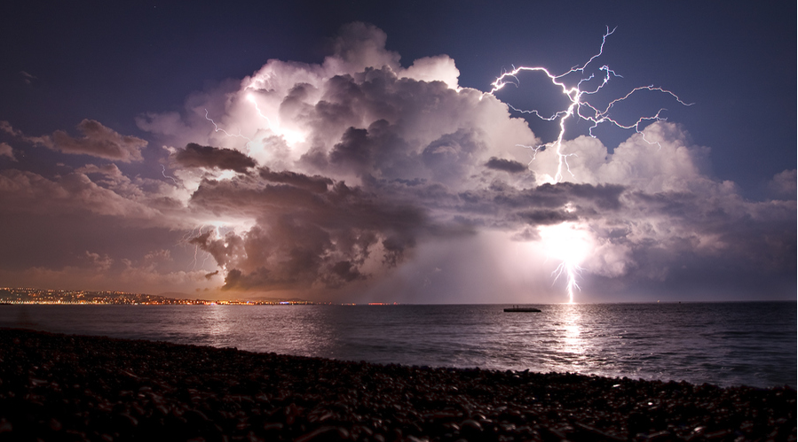
中小学生安全教育专题讲座之
----雷雨知识篇

Slide 2
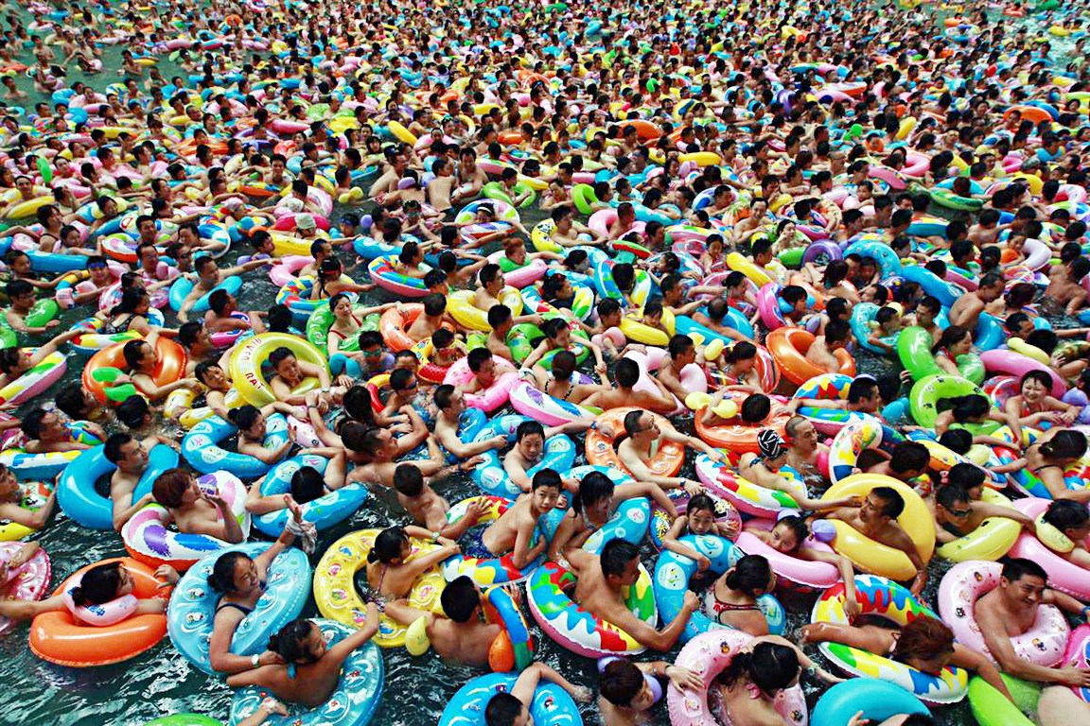
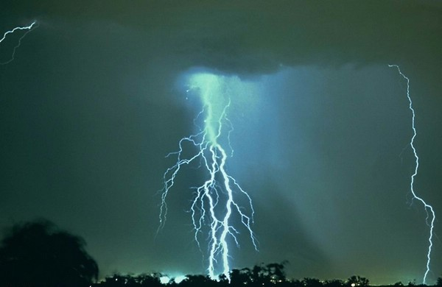
随着夏天的到来
雷雨高温天气成为了家常便饭

Slide 3
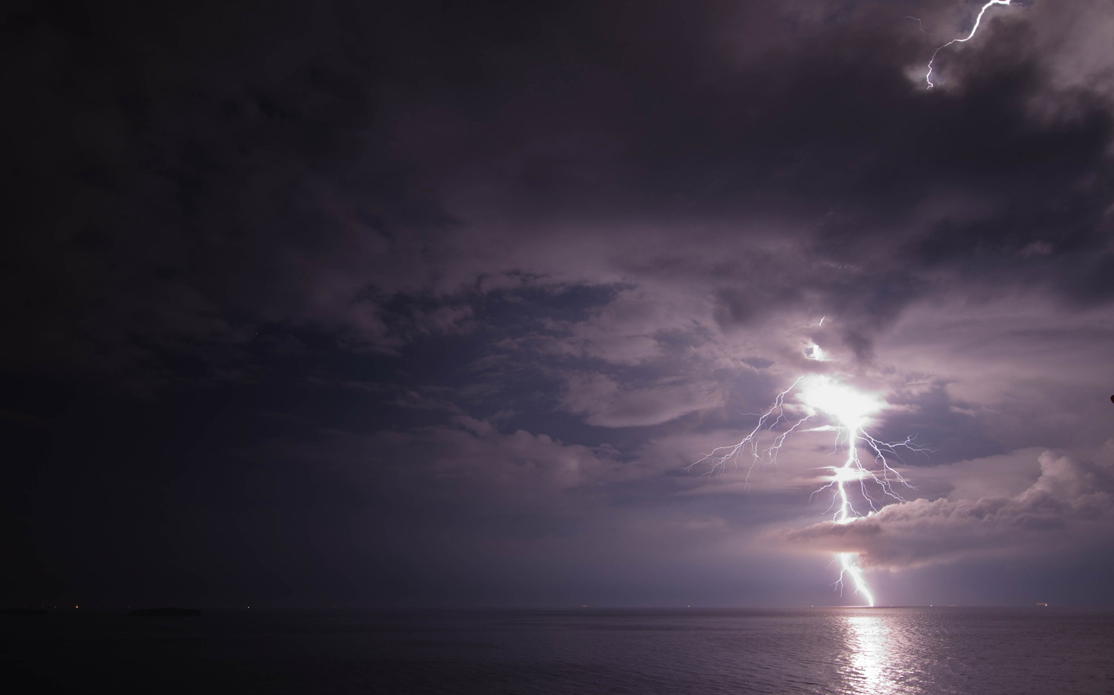

夏天烈日炎炎，高温雷雨天气容易导致各类生产安全事故的发生。雷雨天气会使人们的生命财产安全受到威胁，掌握必要的安全知识可以使我们远离伤害。

Slide 4
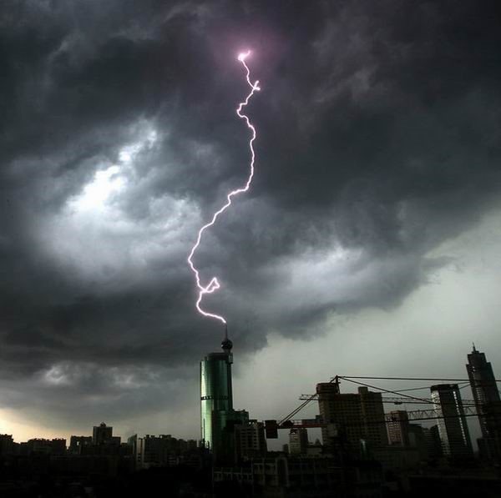
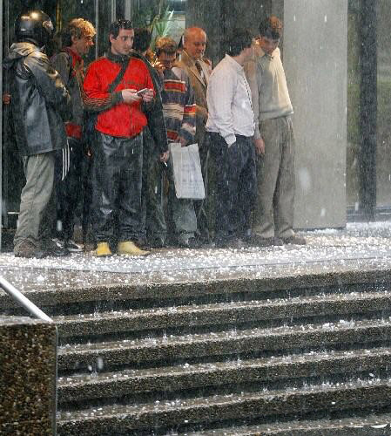
雷雨

Slide 5
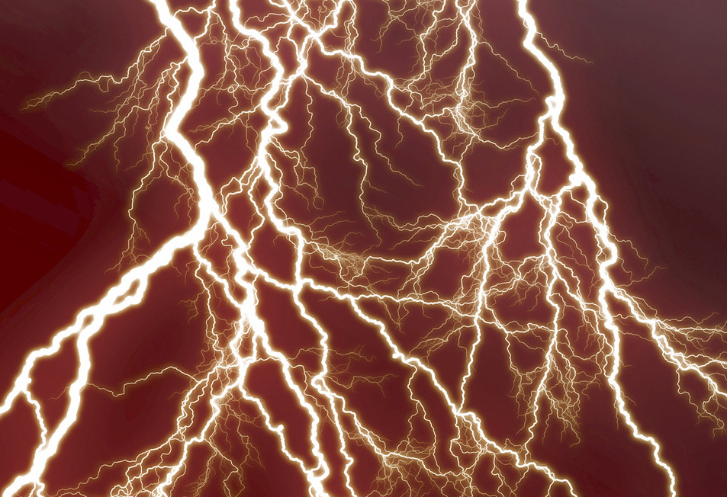
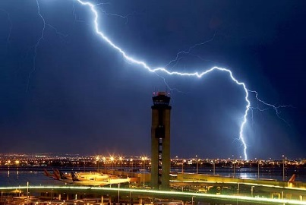
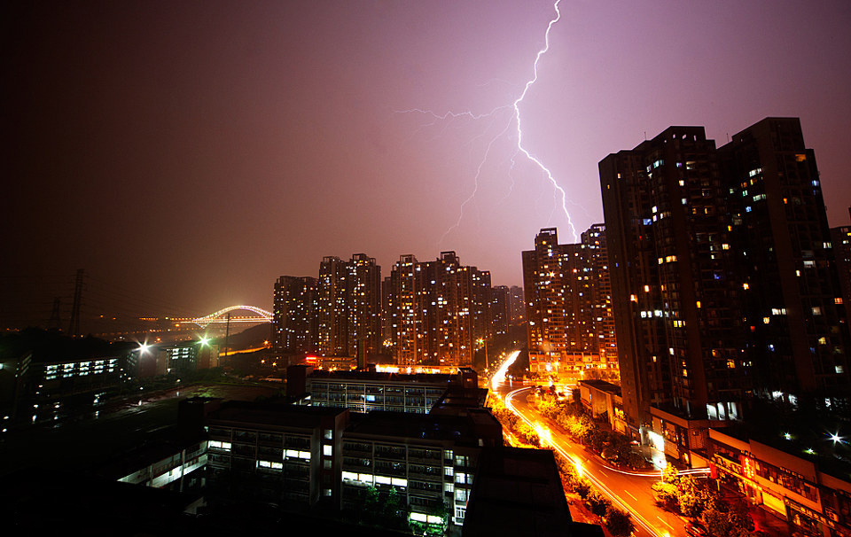

什么是雷电？
雷电是伴有闪电和雷鸣的一种放电现象。雷电一般产生于对流发展旺盛的积雨云中，因此常伴有强烈的阵风和暴雨，有时还伴有冰雹和龙卷风。积雨云顶部一般较高，可达20公里，云的上部常有冰晶。冰晶的凇附，水滴的破碎以及空气对流等过程，使云中产生电荷。云中电荷的分布较复杂，但总体而言，云的上部以正电荷为主，下部以负电荷为主。因此，云的上、下部之间形成一个电位差。当电位差达到一定程度后，就会产生放电，这就是我们常见的闪电现象。

Slide 6
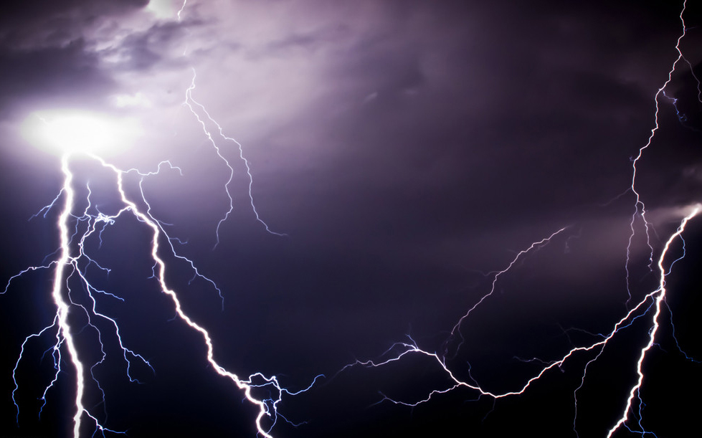

就当你们在听这堂课的时候你们知道全球有多少雷电正在产生吗?
小朋友们
是不是很震惊呀
世界各地大约正有1800个雷电交作在进行中。它们每秒钟约发出600次闪电，其中有100次袭击地球。

Slide 7
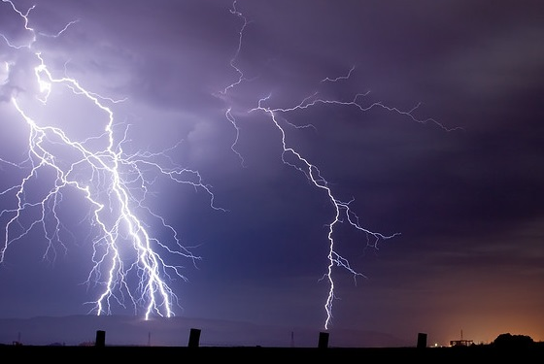

正是大自然赋给了雷电这样强大的力量,正是这种力量使得雷电具有的危险性

Slide 8
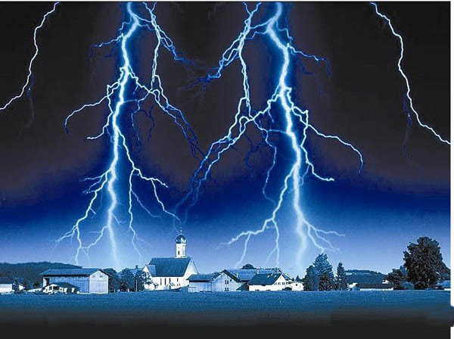

雷雨天气 雷击事件不断！！！
2007年5月23日，重庆市开县兴业镇小学遭受雷击，共造成7人死亡，39人受伤，惊动党中央、国务院。（原因：防雷工程性措施不到位，防雷知识缺乏。）
2008年6月23日，淳安县文昌镇丰茂村附近的杨梅岛，一艘正在靠岸的船只被雷电击中，造成了3死4伤的重大雷击伤人事件。（原因：防雷知识缺乏，对雷电预警信息未引起重视。）
2009年6月4日，广东省顺德高黎社区一住宅工地，8名工人在临时搭建的工棚内避雨时，突遭雷击当场致4人死亡、1人重伤、1人轻伤。（原因：防雷工程性措施不到位，防雷知识缺乏。）
Notes:
同学们，看到这些惨痛的事件，你看出什么事情了吗

Slide 9
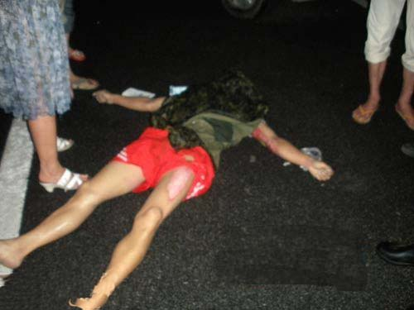
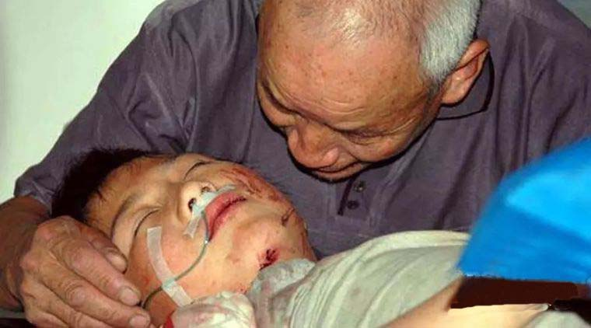

同学们看出来这些事件发生的原因了吗？
防雷知识缺乏！！！
Notes:
下面问一个问题

Slide 10

同学们先说说
雷雨天气发生时那些地方是危险的呢？
树下
高山
水边
避雷针附近
没有避雷针的房屋

Slide 11

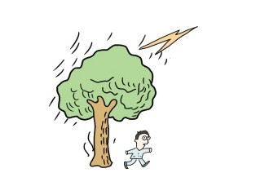
树下
大树很高
并且下完雨会成为电的导体
所以树下是十分危险的

Slide 12
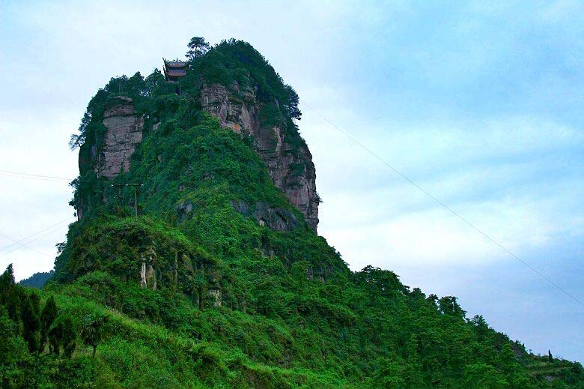
高山

Slide 13
水边
众所周知，水是电的良导体所以在雷雨发生时一定要注意远离水源

Slide 14
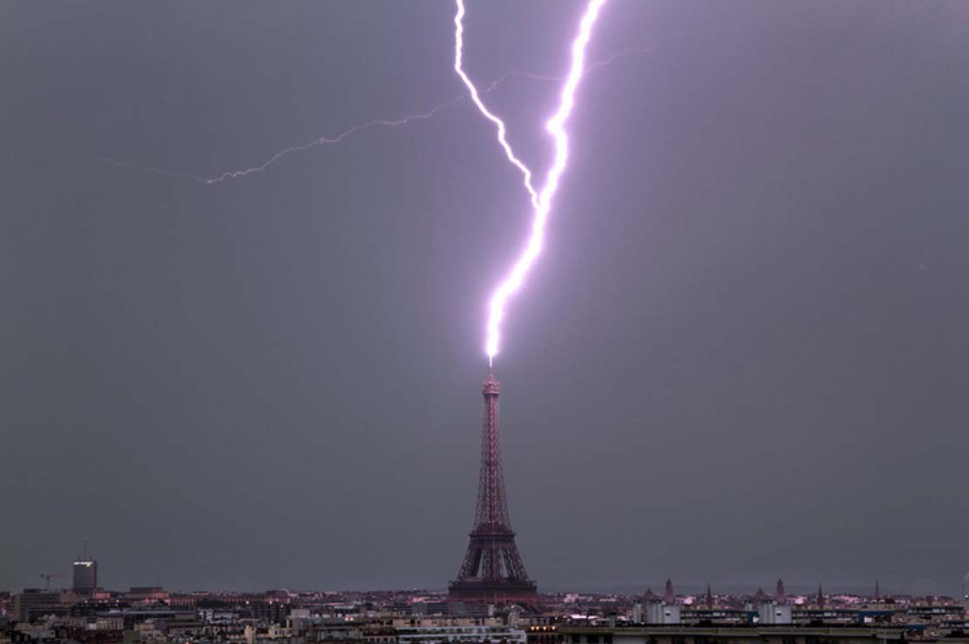

避雷针附近
同学们一定要谨记
在雷雨发生时一定要远离避雷针
因为避雷针在雷雨来临时极易成为雷电袭击的目标

Slide 15
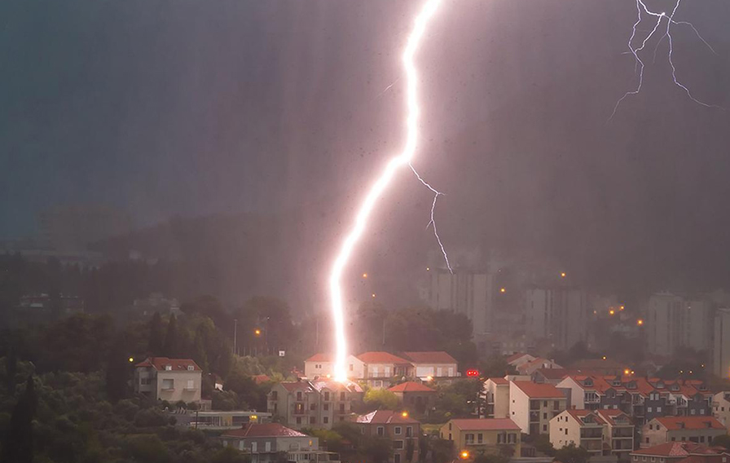

没有避雷针的房屋
没有避雷针的房屋是十分危险的，
有许多雷击事件就是发生在没有避雷针的房屋中的

Slide 16
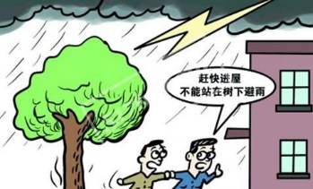
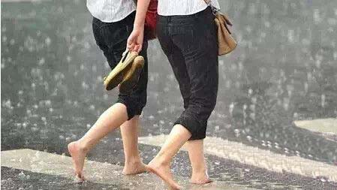
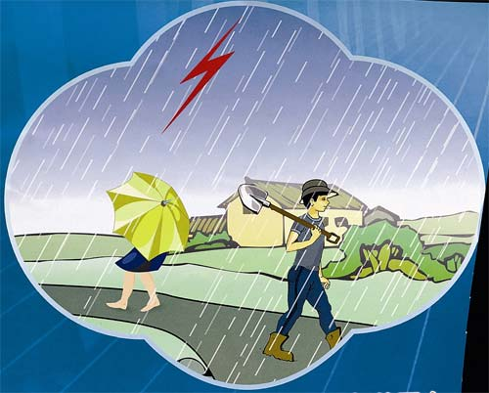
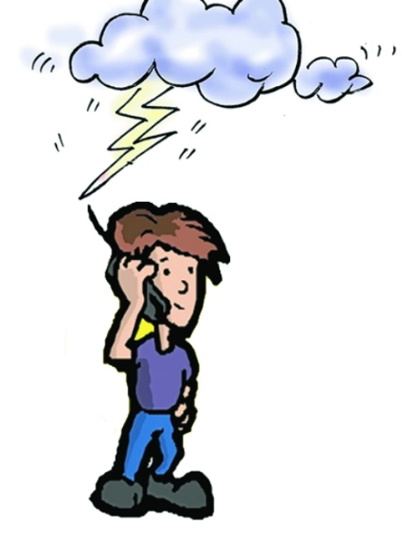

那同学们再来说说
下面哪些行为是危险的呢

Slide 17
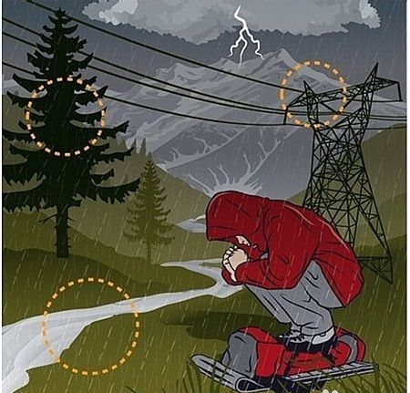

同学们 看这幅图 我们能看出什么信息呢
图中标注了三个地方 大树 高压线 河流
说明这三个地方都是危险的
然后再看图中的这个人他把背包踩在了地上
是因为这样增加了自己与大地之间的阻值
可以防止雷击
下蹲可以减少高度减少被雷击中的概率

Slide 18
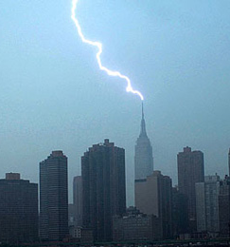
室外防雷篇
一．要远离建筑物的避雷针等避雷设施
Notes:
那么就让我们了解一下室外防雷的注意事项吧

Slide 19

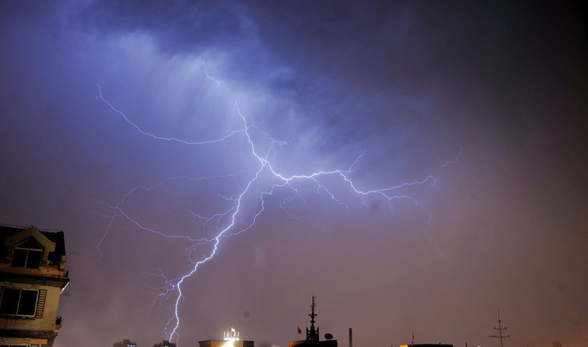

室外防雷篇
二. 不要停留在高处，比如山顶、山脊或楼顶等地方，也不宜在空旷的地方如操场、广场等地方停留。
Notes:
那么就让我们了解一下室外防雷的注意事项吧

Slide 20
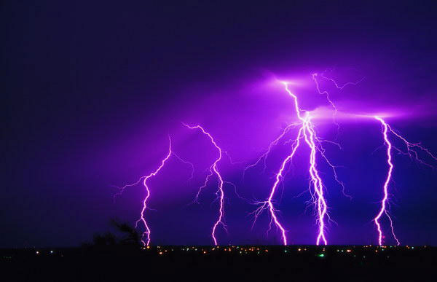
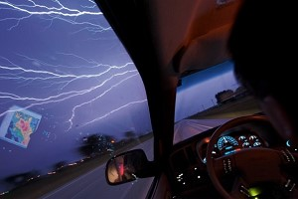

室外防雷篇
三．不要在空旷地上的小型无防雷装置的建筑内避雨，如遮阳伞下，小亭子里等，汽车内则是安全的避雨场所。
Notes:
那么就让我们了解一下室外防雷的注意事项吧

Slide 21


室外防雷篇
四．不要大树下避雨，远离大树，不要打电话
Notes:
那么就让我们了解一下室外防雷的注意事项吧

Slide 22
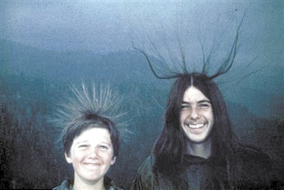

室外防雷篇
五．在户外，当你看到闪电后3－5秒就听到雷声，说明你接近危险区；如果头、颈、手处有蚂蚁爬走感，头发竖起，说明将发生雷击。此时应该立即停止行走，两脚并拢并立即下蹲，同时双手抱膝，胸口紧贴膝盖，尽量低下头，因为头部较之身体其他部位最易遭到雷击。
Notes:
那么就让我们了解一下室外防雷的注意事项吧

Slide 23
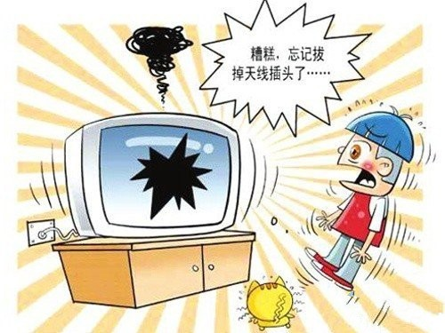
室内防雷篇
一． 拔掉电视机的室外天线并且与地连接，拔掉电脑网线，并且尽量不要使用电器，并拔掉电器插头。
Notes:
那么就让我们了解一下室内防雷的注意事项吧

Slide 24
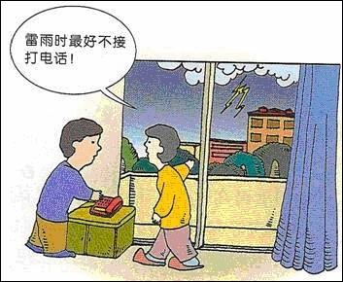
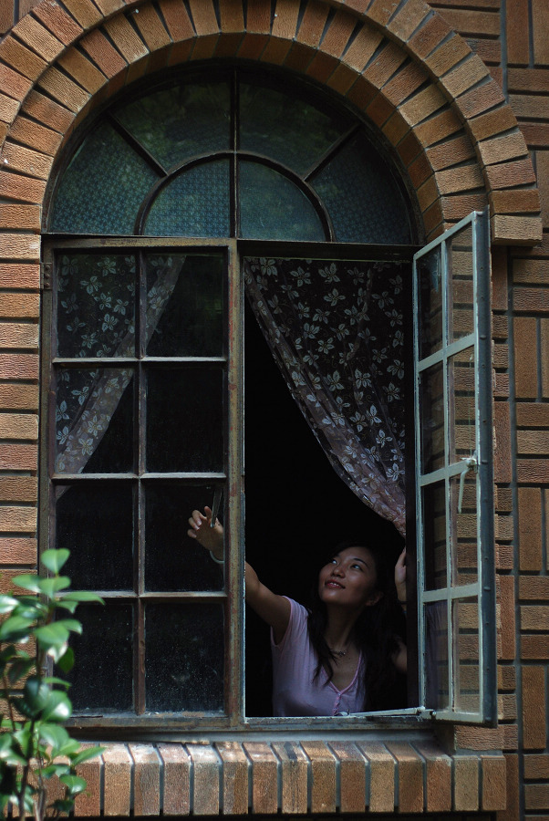
室内防雷篇
二．雷雨天气应关好门窗，防止球形雷进入室内造成危害，不要打电话！！！
Notes:
那么就让我们了解一下室外防雷的注意事项吧

Slide 25
室外防雷篇
四．不要靠近室内的金属设备如暖气片、自来水管、下水管；要尽量离开电源线、电话线、广播线。
Notes:
那么就让我们了解一下室外防雷的注意事项吧

Slide 26
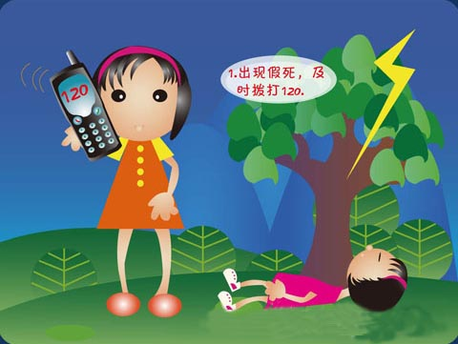

如果不慎被雷击中
我们该如何急救呢？
一． 首先拨打120急救电话
Notes:
那么就让我们了解一下室外防雷的注意事项吧

Slide 27
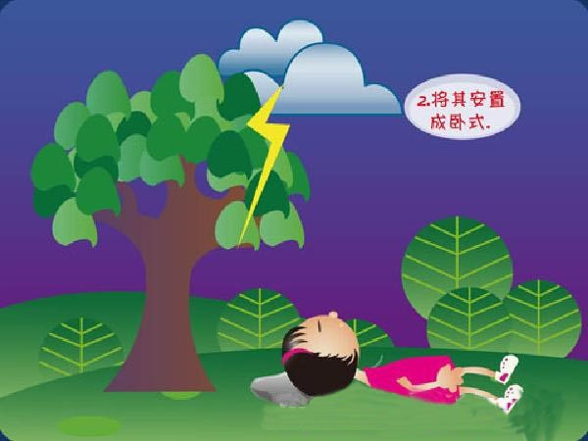
二． 由于雷电放电的过程往往会产生大量的热量，所以被雷击中的人往往会有不同程度的烧伤，烧伤或严重休克的人，应马上让其躺下，扑灭身上的火，并对其进行抢救。
Notes:
那么就让我们了解一下室外防雷的注意事项吧

Slide 28
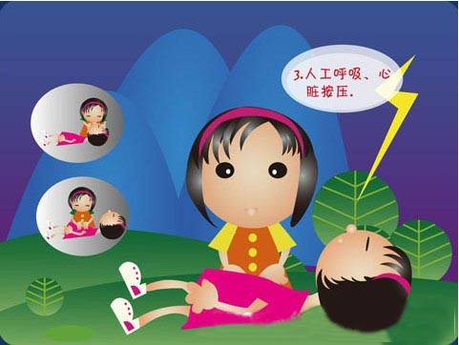
三． 进行心肺复苏，口对口呼吸和胸外心脏挤压，坚持到病人苏醒为止，或者等到救援人员来到事发现场。
Notes:
那么就让我们了解一下室外防雷的注意事项吧

Slide 29
学了这么多雷电天气的知识，同学们是不已经掌握雷电天气的预防方法了，只要我们掌握了正确的防雷技巧，雷电并不可怕！！！

Slide 30
















